Slide 1

Princípios de Análise e Projeto de Sistemas com UML 3ª edição (2015)
Eduardo Bezerra Editora Campus/Elsevier

Slide 2
Capítulo 11 Arquitetura do sistema
Nada que é visto, é visto de uma vez e por completo.
--EUCLIDES

Slide 3
Tópicos
Introdução
Arquitetura lógica
Diz respeito a como um SSOO é decomposto em diversos subsistemas e como as suas classes são dispostas pelos diversos subsistemas.
Alocação (arquitetura) física
Diz respeito a como os subsistemas devem ser dispostos fisicamente quando o sistema tiver de ser implantado.)
Dois aspectos importantes:
Alocação de camadas
Alocação de componentes
Projeto da arquitetura no processo de desenvolvimento

Slide 4
Introdução
Em um SSOO, os objetos interagem entre si através do envio de mensagens com o objetivo de executar suas tarefas.
Um SSOO também pode ser visto como um conjunto de subsistemas que o compõem.
A definição dos subsistemas de um SSOO é feita no projeto da arquitetura ou projeto arquitetural.
Essa atividade define de que forma o sistema se divide em partes e quais são as interfaces entre essas partes.
Vantagens de dividir um SSOO em subsistemas:
produzir unidades menores de desenvolvimento;
maximizar o reuso no nível de subsistemas componentes;
ajuda a gerenciar a complexidade no desenvolvimento.

Slide 5
Introdução
Questões relacionadas à arquitetura de um sistema:
Como um sistema é decomposto em subsistemas, e como as suas classes são dispostas pelos diversos subsistemas?
Como subsistemas devem ser dispostos fisicamente quando o sistema tiver de ser implantado? (nós de processamento)
De acordo com a especificação da UML: “Arquitetura de software é a estrutura organizacional do software. Uma arquitetura pode ser recursivamente decomposta em partes que interagem através de interfaces.”
As decisões tomadas para a definição da arquitetura de software influenciam diretamente na forma como um SSOO irá atender a seus requisitos não-funcionais.

Slide 6
11.1 Arquitetura lógica

Slide 7
Arquitetura lógica
Chamamos de arquitetura lógica à organização das classes de um SSOO em subsistemas, que correspondem a aglomerados de classes.
Um SSOO pode ser subdividido em diversos subsistemas
Um subsistema provê serviços para outros através de sua interface.
A interface de um subsistema corresponde ao conjunto de serviços que ele provê.
Cada subsistema provê ou utiliza serviços de outros subsistemas.

Slide 8

Diagrama de subsistemas
Uma visão gráfica dos diversos componentes de um SSOO pode ser representada por um diagrama de subsistemas.
Um diagrama de susbistemas é um diagrama de pacotes, onde cada pacote representa um subsistema
Cada subsistema é rotulado com o estereótipo <<subsystem>>.
Exemplo de susbsistema:

Slide 9
Alocação de classes a subsistemas
Durante o desenvolvimento de um SSOO, seus subsistemas devem ser identificados, juntamente com as interfaces entre eles.
Cada classe do sistema é, então, alocada aos subsistemas.
Uma vez feito isso, esses subsistemas podem ser desenvolvidos quase que de forma independente uns dos outros.
A seguir, são descritas algumas dicas que podem ser utilizadas para realizar a alocação de classes a subsistemas.

Slide 10
Alocação classes a subsistemas
Modelo de classes de domínio: este é o ponto de partida para a identificação dos subsistemas de um SSOO.
Classes devem ser agrupadas segundo algum critério para formar subsistemas.
Um critério de agrupamento possível: considerar as classes mais importantes do modelo de classes de domínio.
Para cada uma dessas classes, um subsistema é criado.
Outras classes menos importantes e relacionadas a uma classe considerada importante são posicionadas no subsistema desta última.
Por outro lado, na fase de projeto:
Algumas das classes do modelo de domínio podem sofrer decomposições adicionais, o que resulta em novas classes.
Pode ser que uma classe de domínio seja ela própria um subsistema.
Quando essas classes forem criadas, elas são adicionadas aos subsistemas pré-definidos.

Slide 11
Alocação classes a subsistemas
Subsistemas devem ser minimamente acoplados.
Subsistemas devem ser maximamente coesivos.
Dependências cíclicas entre subsistemas devem ser evitadas.
A alternativa para eliminar ciclos é quebrar um subsistema pertencente ao ciclo em dois ou mais. Uma outra solução é combinar dois ou mais subsistemas do ciclo em um único.
Uma classe deve ser definida em um único subsistema (embora possa ser utilizada em vários).
O subsistema que define a classe deve mostrar todas as propriedades da mesma.
Outros subsistemas que fazem referência a essa classe podem utilizar a notação simplificada da mesma.

Slide 12
Camadas de software
Dizemos que dois subsistemas interagem quando um precisa dos serviços do outro.
Há basicamente duas formas de interação entre subsistemas:
ponto a ponto: na arquitetura ponto a ponto, a comunicação pode acontecer em duas vias.
cliente-servidor: há a comunicação somente em uma via entre dois subsistemas, do cliente para o servidor. Nessa arquitetura, chamamos de camadas os subsistemas envolvidos.
Essas formas de interação entre subsistemas influenciam a o modo pelo qual os subsistemas são distribuídos fisicamente pelos nós de processamento.

Slide 13
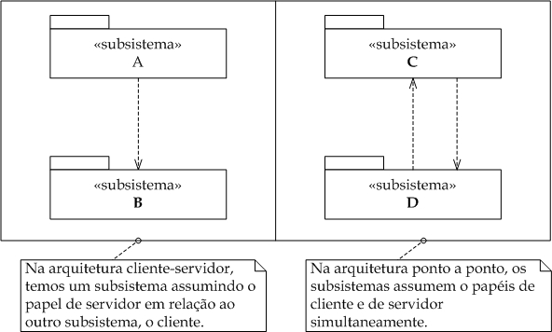
Camadas de software
Arquiteturas cliente-servidor e ponto a ponto

Slide 14
Camadas de software
Um SSOO projetado em camadas pode ter uma arquitetura aberta ou uma arquitetura fechada.
Em uma arquitetura fechada, um componente de uma camada de certo nível somente pode utilizar os serviços de componentes da sua própria camada ou da imediatamente inferior.
Em uma arquitetura aberta, uma camada em certo nível pode utilizar os serviços de qualquer camada inferior.
Na maioria dos casos práticos, encontramos sistemas construídos através do uso de uma arquitetura aberta.

Slide 15
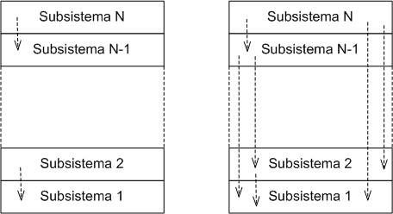
Camadas de software
Arquiteturas abertas e fechadas

Slide 16
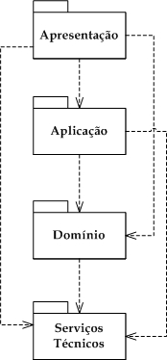
Divisão em camadas lógicas
Uma divisão tipicamente encontrada para as camadas lógicas de um SSOO é a que separa o sistema nas seguintes camadas:
apresentação, aplicação, domínio e serviços técnicos.
Da esquerda para a direita, temos camadas cada vez mais genéricas.
Também da esquerda para a direita, temos a ordem de dependência entre as camadas;
por exemplo a camada da apresentação depende (requisita serviços) da camada de aplicação, mas não o contrário.

Slide 17
Princípio básico
Princípio básico: camadas mais altas devem depender das camadas mais baixas, e não o contrário.
Essa disposição ajuda a gerenciar a complexidade através da divisão do sistema em partes menos complexas que o todo.
Também incentiva o reuso, porque as camadas inferiores são projetadas para serem independentes das camadas superiores.
O acoplamento entre camadas é mantido no nível mínimo possível.
Uma mudança em uma camada mais baixa que não afete a sua interface não implicará em mudanças nas camadas mais altas.
E vice-versa, uma mudança em uma camada mais alta que não implica na criação de um novo serviço em uma camada mais baixa não irá afetar estas últimas.

Slide 18
Partições
É importante notar que uma aplicação típica normalmente possui diversos subsistemas (ou pacotes) internamente a cada uma das camadas.
Por exemplo, em uma aplicação que forneça certo serviço que é acessível tanto por um usuário final, quando por outra aplicação (através de um serviço WEB), há duas camadas de aplicação, possivelmente fazendo acesso a mesma camada da aplicação.
Uma certa camada pode ser dividida verticalmente no que costumamos chamar de partições.
Por exemplo, em um sistema de vendas pela WEB, a camada de domínio pode ser decomposta nos seguintes subsistemas (partições): Clientes, Pedidos e Entregas.

Slide 19
Uso de padrões de projeto
Durante a definição da arquitetura lógica de um SSOO, o uso de padrões de projeto é comum.
Para comunicação entre subsistemas, normalmente o padrão Façade é utilizado.
Para diminuir o acoplamento entre camadas (ou entre partições dentro de uma camada), o padrão Factory Method pode ser utilizado.
O padrão Observer também pode ser utilizado quando uma camada em certo nível precisa ser comunicar com uma camada de um nível superior.
O componente da camada inferior representa o sujeito, enquanto o componente da camada superior representa o observador. O sujeito não precisa ter conhecimento da classe específica do observador.

Slide 20
11.2 Implantação física

Slide 21
Arquitetura de implantação
Representa a disposição física do sistema de software pelo hardware disponível.
A divisão de um sistema em camadas é independente da sua disposição física.
As camadas de software podem estar fisicamente localizadas em uma única máquina, ou podem estar distribuídas por diversos processadores.
Alternativamente, essas camadas podem estar distribuídas fisicamente em vários processadores. (Por exemplo, quando a camada da lógica do negócio é dividida em duas ou mais máquinas.)
O modelo que representa a arquitetura física é denominado modelo de implementação ou modelo da arquitetura física.

Slide 22
Arquitetura de implantação
A arquitetura de implantação diz respeito à disposição dos subsistemas de um SSOO pelos nós de processamento disponíveis.
Para sistemas simples, a arquitetura de implantação não tem tanta importância.
No entanto, na modelagem de sistemas complexos, é fundamental conhecer quais são os componentes físicos do sistema, quais são as interdependências entre eles e de que forma as camadas lógicas do sistema são dispostas por esses componentes.

Slide 23
Alocação de camadas
Em um sistema construído segundo a arquitetura a cliente-servidor, é comum utilizar as definições das camadas lógicas como um guia para a alocação física dos subsistemas.
Sendo assim, a cada nó de processamento são alocadas uma ou mais camadas lógicas.
Note que o termo camada é normalmente utilizado com dois sentidos diferentes:
para significar uma camada lógica (layer)
e para significar uma camada física, esta última normalmente associada a um nó de processamento (tier).

Slide 24
Vantagens da alocação das camadas lógicas a diferentes nós de processamento:
A divisão dos objetos permite um maior grau de manutenção e reutilização, porque sistemas de software construídos em camadas podem ser mais facilmente estendidos.
Sistemas em camadas também são mais adaptáveis a uma quantidade maior de usuários.
Servidores mais potentes podem ser acrescentados para compensar um eventual crescimento no número de usuários do sistema.
No entanto, a divisão do sistema em camadas apresenta a desvantagem de potencialmente diminuir o desempenho do mesmo.
a cada camada, as representações dos objetos sofrem modificações, e essas modificações levam tempo para serem realizadas.

Slide 25
Sistemas em duas camadas
Um SSOO que divide a interação com o usuário e o acesso aos dados em dois subsistemas é denominado sistema cliente-servidor em duas camadas.
A construção de sistemas em duas camadas é vantajosa quando o número de clientes não é tão grande (por exemplo, uma centena de clientes interagindo com o servidor através de uma rede local).
No entanto, o surgimento da a Internet causou problemas em relação à estratégia cliente-servidor em duas camadas.
Isso porque a idéia básica da Internet é permitir o acesso a variados recursos através de um programa navegador (browser).

Slide 26
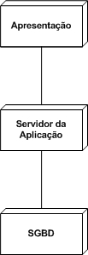
Sistemas em três camadas
A solução encontrada para o problema da arquitetura em duas camadas foi simplesmente dividir o sistemas em mais camadas de software.
Sistemas construídos segundo essa estratégia são denominados sistemas cliente-servidor em três camadas ou sistemas cliente-servidor em quatro camadas.
Entretanto, a idéia básica original permanece: dividir o processamento do sistema em diversos nós.
Em particular, uma disposicão bastante popular, principalmente em aplicações para a WEB, é a arquitetura cliente-servidor em três camadas…

Slide 27
Sistemas em três camadas
Na arquitetura cliente-servidor em três camadas:
A camada lógica de apresentação fica em um nó de processamento (conhecido como presentation tier)
As camadas lógicas da aplicação e do domínio ficam juntas em outro nó (camada física denominada middle tier).
A camada física do meio corresponde ao servidor da aplicação.
A camada de apresentação requisita serviços ao servidor da aplicação.
É também possível haver mais de um servidor de aplicação, com o objetivo de aumentar a disponibilidade e o desempenho da aplicação.
A camada física do meio faz acesso a outra camada física, onde normalmente se encontra um SGBD.
Esta última camada física é chamada de camada de dados (data tier).

Slide 28
Diagrama de implantação
Uma vez definidas as alocações das camadas lógicas aos nós de processamento, podemos fazer a representação gráfica com suporte da UML, através do diagrama de implantação.
Os elementos desse diagrama são os nós e as conexões.
Um nó representa um recurso computacional e normalmente possui uma memória e alguma capacidade de processamento.
Exemplos: processadores, dispositivos, sensores, roteadores ou qualquer objeto físico de importância para o sistema de software.
Os nós são ligados uns aos outros através de conexões.
As conexões representam mecanismos de comunicação: meios físicos (cabo coaxial, fibra ótica etc.) ou protocolos de comunicação (TCP/IP, HTTP etc.).

Slide 29
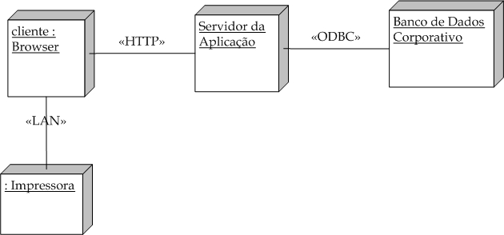
Diagrama de implantação
Exemplo de diagrama de implantação

Slide 30
Alocação de Componentes
Na arquitetura (alocação) física, devemos também definir quais os componentes de software de cada camada.
Um componente de software é uma unidade que existe a tempo de execução, que pode ser utilizada na construção de vários sistemas e que pode ser substituída por outra unidade que tenha a mesma funcionalidade.
As tecnologias COM (Microsoft), CORBA (OMG) e EJB (Sun) são exemplos de tecnologias baseadas em componentes.
Um componente provê acesso aos seus serviços através de uma interface.
Quando construído segundo o paradigma OO, um componente é composto de diversos objetos.
Nesse caso, a interface do componente é constituída de um ou mais serviços que as classes dos referidos objetos implementam.

Slide 31
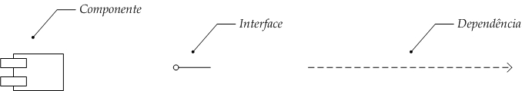
Alocação de Componentes
A UML define uma forma gráfica para representar componentes visualmente, o diagrama de componentes.
Esse diagrama mostra os vários componentes de software e suas dependências.
Os elementos gráficos desse diagrama são ilustrados na figura abaixo.

Slide 32
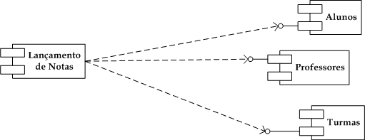
Alocação de Componentes
Exemplo de diagrama de componentes.

Slide 33
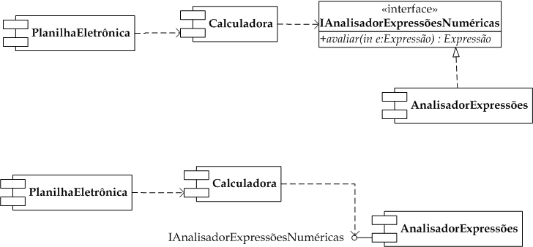
Alocação de Componentes
Alternativas para representar interfaces de componentes.

Slide 34
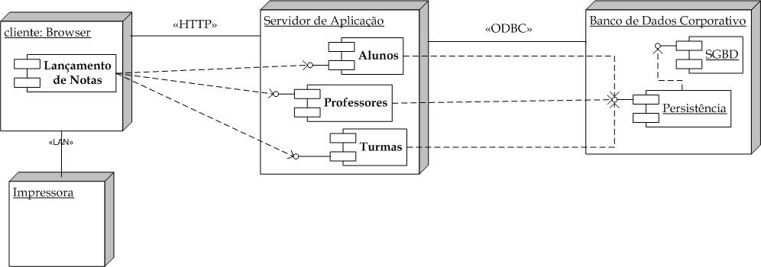
Alocação de Componentes
Exemplo de diagrama de componentes embutido em um diagrama de implantação.

Slide 35
Alocação de Componentes
A atividade de alocação de componentes aos nós físicos só tem sentido para sistemas distribuídos.
Para sistemas que utilizam um único processador, não há necessidade desta atividade.
Um dos principais objetivos: distribuir a carga de processamento do sistema para aumentar o desempenho.
No entanto, nem sempre isso aumenta o desempenho.
Isso porque a sobrecarga de comunicação entre os nós pode anular os ganhos obtidos com a distribuição do processamento.

Slide 36
Alocação de Componentes
Envio de mensagem versus “distância”
dentro de um processo executando em um nó.
entre processos no mesmo nó.
ultrapassa as fronteiras de um nó para ser executada em outra máquina.
Portanto, durante a alocação de componentes, o arquiteto de software deve considerar diversos fatores.
muitos desses fatores se sobrepõem ou são incompatíveis.

Slide 37
Alocação de Componentes
Fatores relacionados ao desempenho:
Utilização de dispositivos
Carga computacional
Capacidade de processamento dos nós
Realização de tarefas
Tempo de resposta
Outros fatores:
Outros requisitos não funcionais do sistema
Segurança
Diferenças de plataformas
Características dos usuários do sistema
Necessidade ou benefícios da distribuição das camadas lógicas do sistema
Redundância

Slide 38
11.3 Projeto da arquitetura no processo de desenvolvimento

Slide 39
Projeto da arquitetura no processo de desenvolvimento
A construção dos diagramas de componentes é iniciada na fase de elaboração (projeto da arquitetura) e refinada na fase de construção (projeto detalhado).
A construção de diagramas de componentes se justifica para componentes de execução.
permite visualizar as dependências entre os componentes e a utilização de interfaces a tempo de execução do sistema.
sistema distribuído: representar seus componentes utilizando diagramas de implantação.

Slide 40
Projeto da arquitetura no processo de desenvolvimento
Não é recomendável usar diagramas de componentes para representar dependências de compilação entre os elementos do código fonte do sistema.
A maioria dos ambientes de desenvolvimento tem capacidade de manter as dependências entre códigos fonte, códigos objeto, códigos executáveis e páginas de script.
Só adiciona mais diagramas que terão que ser mantidos e que não terão uma real utilidade.
Há também vários sistemas de gerenciamento de configurações e de versões de código (e.g, CVS).

Slide 41
Projeto da arquitetura no processo de desenvolvimento
Em relação ao diagrama de implantação, sua construção tem início na fase de elaboração.
Na fase de construção, os componentes são adicionados aos diversos nós.
Cada versão do sistema corresponde a uma versão do DI, que exibe os componentes utilizados na construção daquela versão.
O DI deve fazer parte dos manuais para instalação e operacionalização do sistema.
Nem todo sistema necessita de diagramas de componentes ou diagramas de implantação.
Sistemas simples versus sistemas complexos.

